Slide 1
第10章 真实感图形绘制
王振武
Notes:
对场景的对象进行透视投影,然后在可见面上产生自然光效果,可以实现场景的真实感显示。
光照模型主要用于对象表面某光照位置的颜色计算，
表面绘制是使用光照模型为对象的所有投影位置确定象素颜色。

Slide 2
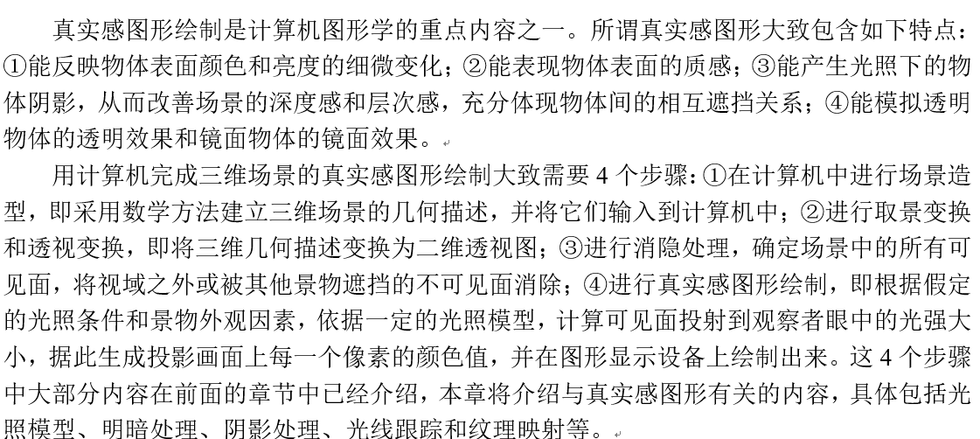

Slide 3
10.1 简单光照模型
简单光照模型只考虑反射光的作用，而不考虑透射光。假设物体不透明，那么物体表面呈现的颜色仅由其反射光决定。通常人们将反射光考虑成3个分量的组合，即：
反射光＝环境反射光+漫反射光+镜面反射光
简单光照模型将光在物体之间的传播效果笼统地模拟为环境光，只考虑光源的直接照射，因此又称为局部光照模型。与此对应，把处理物体之间光照的相互作用的模型称为整体光照模型。

Slide 4
10.1.1 环境反射光
环境反射光是临近物体所造成的光多次反射所产生的。这种光的特点是：照射在物体上的光来自周围各个方向，又均匀地向各个方向反射，如图10-1所示。例如，室内的环境光是天花板、地板和墙壁等物体之间的光多次反射的结果。

Slide 5
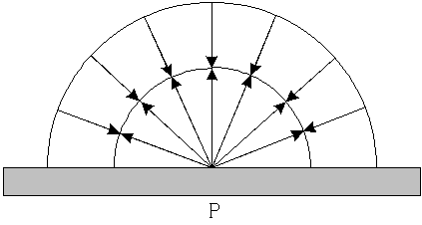
10.1.1 环境反射光

Slide 6
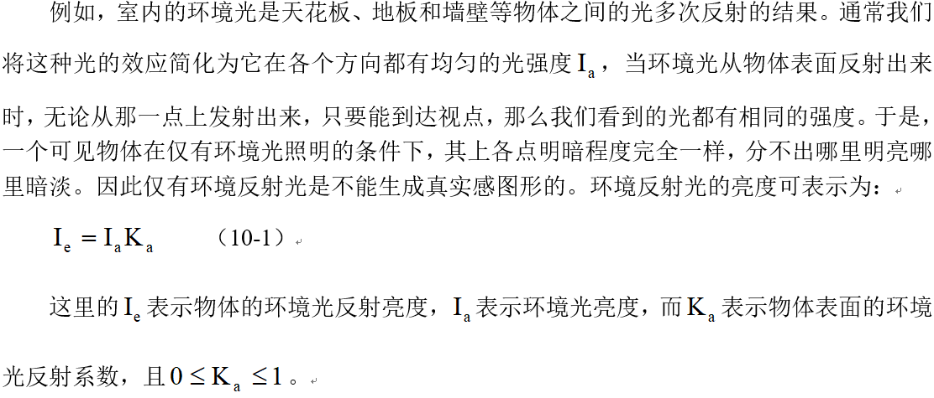

Slide 7
10.1.2 漫反射光
一个粗糙的、无光泽的表面呈现为漫反射（Diffuse Reflection）。当光线照射到这样的表面上时，光线沿各个方向都有相同的反射，所以从任何角度看这种表面都具有相同的亮度，这种反射光源来自一个方向，但反射光却均匀地射向各个方向，如图10-2所示。所谓漫反射光是由特定光源在物体表面反射光中那些向空间各方向均匀反射出去的光，这种光的反射强度与观察点的位置是无关的，它的光强度与入射光的方向和反射点处表面法线之间夹角余弦成正比，即漫反射光的强度计算可用朗伯（Lambert）余弦定理来计算。

Slide 8
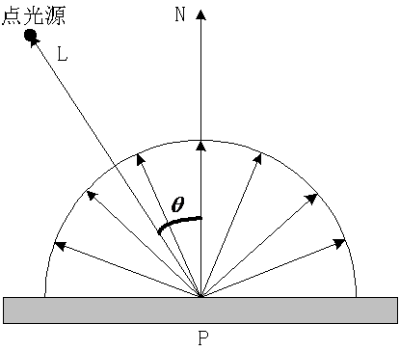
10.1.2 漫反射光

Slide 9
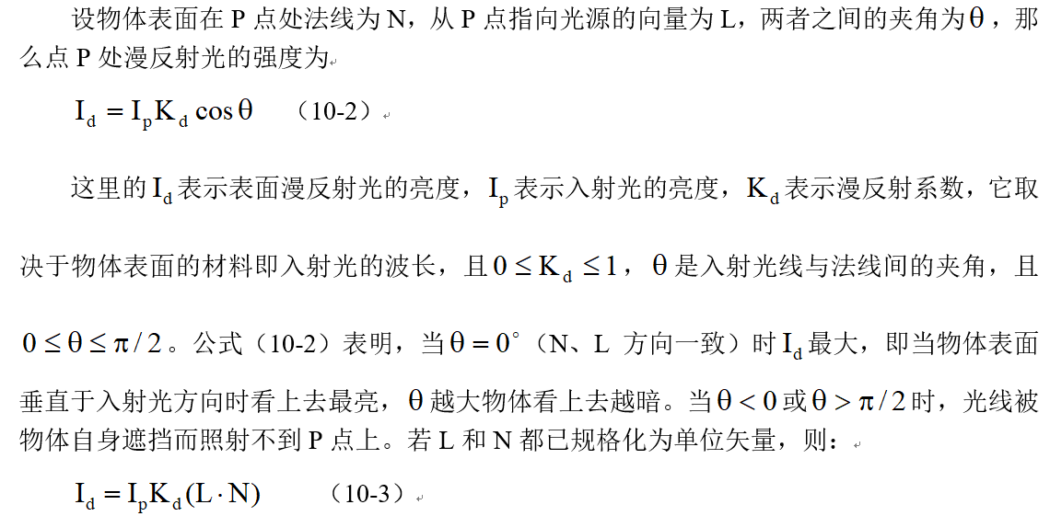

Slide 10
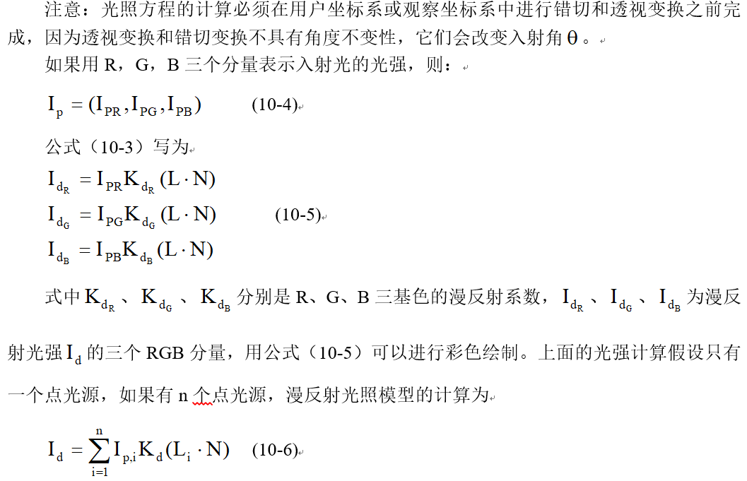

Slide 11
10.1.3 镜面反射光
许多物体（如擦亮的金属、光滑的塑料等）受光照后表现出特有的光泽，给人感觉很真实。如果一个点光源照射到一个抛光的金属球上，在球面上形成一块特别亮的区域，呈现“高光”，它就是光源在金属球表面上产生的镜面反射光。与环境反射光和漫反射光不同，镜面反射光是朝一定方向的反射光。

Slide 12
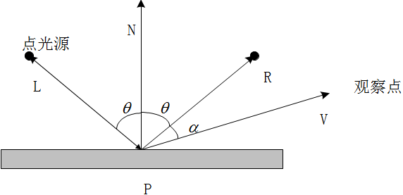
10.1.3 镜面反射光

Slide 13
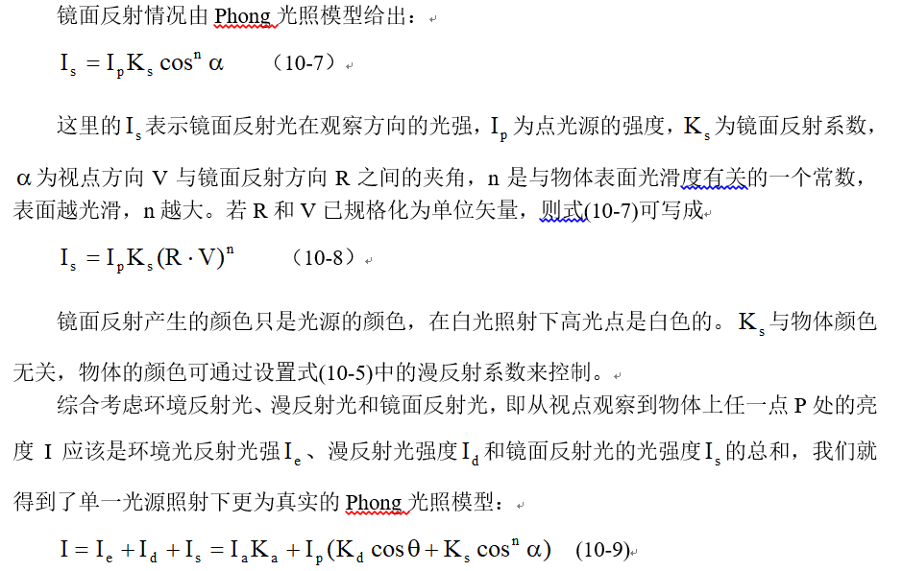

Slide 14
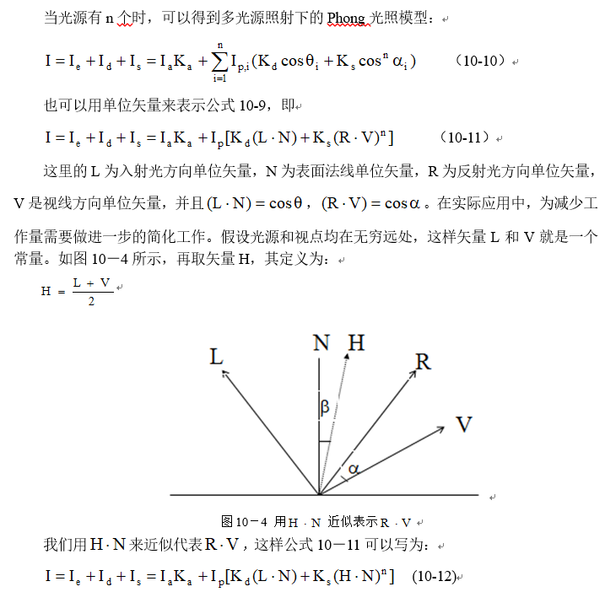

Slide 15
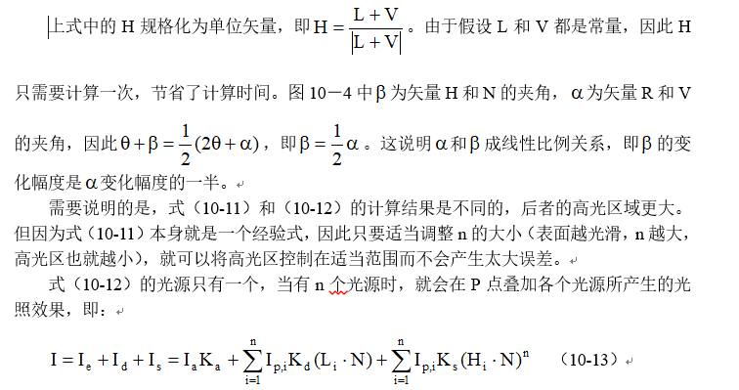

Slide 16
10.1.4 光强衰减
在同一光源照射下，距离光源近的景物比距离光源远的景物看起来更亮一些，这是因为光在传播过程中其能量会产生衰减。若要得到真实感的光照效果，光照模型中必须考虑光强的衰减问题。光强的衰减和光源距离景物的距离d有关系，通常使用d的线性或二次函数的倒数来实现光强度的衰减处理。

Slide 17
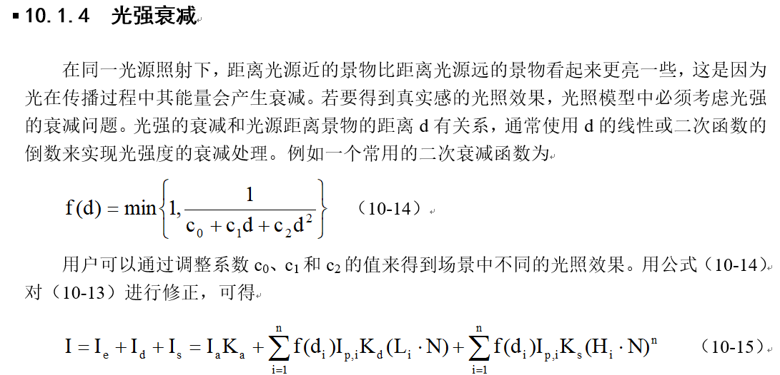

Slide 18
10.1.5 颜色处理
产生彩色的场景要分两步完成：
选择合适的颜色模型。颜色模型在第9章已经叙述过，可以是RGB模型、CMY模型或HSV模型等；
为颜色模型的基色分别建立光照模型。

Slide 19
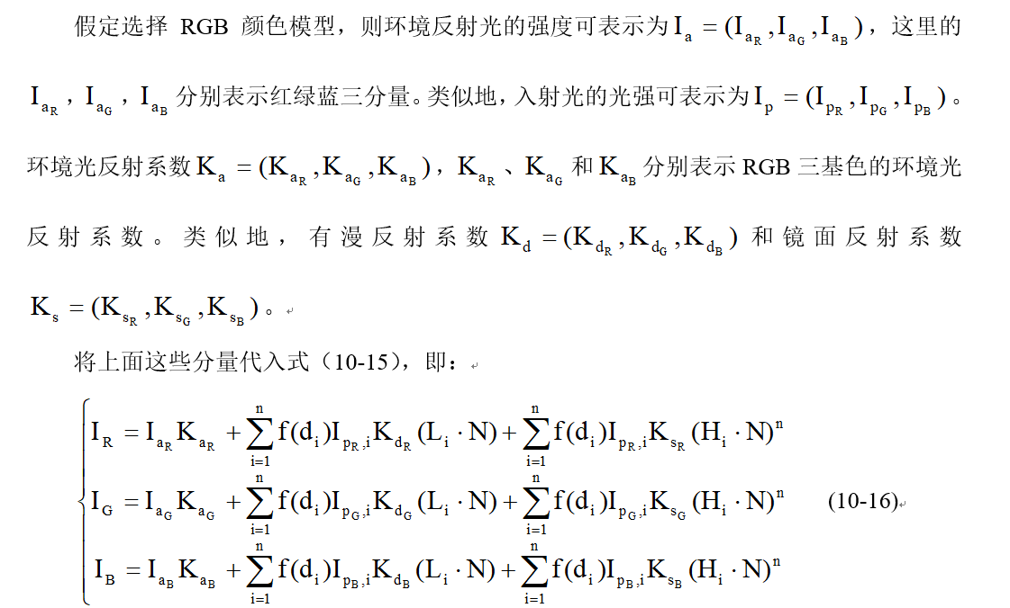

Slide 20
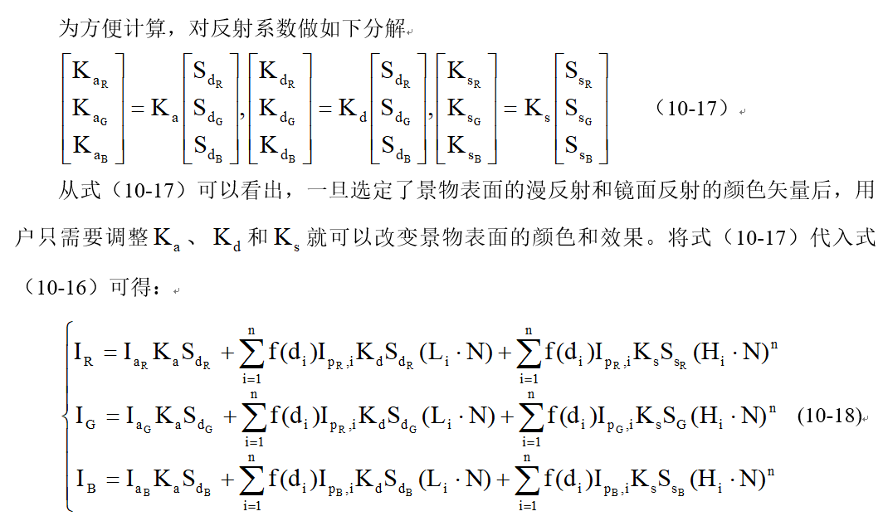

Slide 21
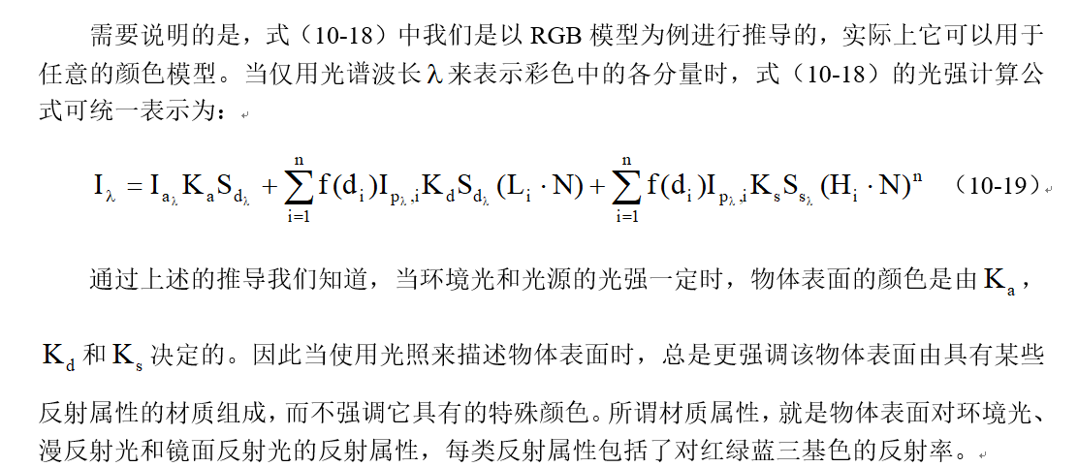

Slide 22
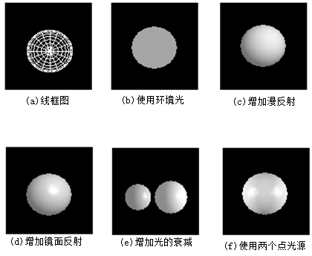

Slide 23
10.2 明暗处理
10.2.1 恒定光强的明暗处理
恒定光强的多边形绘制方式获得的场景才较为真实：
光源在无穷远处，即多边形上所有点的为常数，衰减函数也是一个常数；
视点在无穷远处，即多边形上所有点的为常数；
多边形是景物表面的精确表示，即不是一个含曲线景物的近似表示。

Slide 24
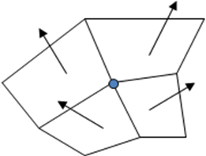
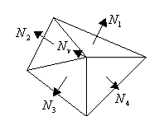
10.2 明暗处理
10.2.1 恒定光强的明暗处理

Slide 25
10.2.1 恒定光强的明暗处理
由于相邻多边形的法矢量不同，因此计算出的颜色也不同，造成整个景物表面的颜色过度不光滑，即在边界处产生不连续的变化，呈现块状效应。
当采用这种绘制方法处理曲面的近似表示时，很难产生令人满意的光滑图形。
当然可以把曲面离散成更细的小多边形块，但计算机处理起来的时间开销和存储开销将很大。
如果曲面离散精度较粗，则相邻多边形的边界看起来像凸起的折痕，这就是令人讨厌的马赫带效应。

Slide 26
10.2.1 恒定光强的明暗处理
针对上述问题，有两种改进的办法。一种是对多边形顶点的颜色进行差值以便产生中间各点的颜色，即Gouraud明暗处理方法；另一种是对多边形顶点的法矢量进行插值以便产生中间各点的法矢量，即Phong明暗处理方法。

Slide 27
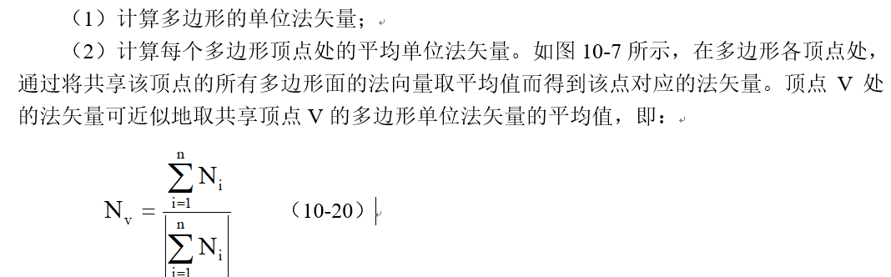
10.2 明暗处理
10.2.2 Gouraud明暗处理
Gouraud明暗处理方法的步骤如下：

Slide 28
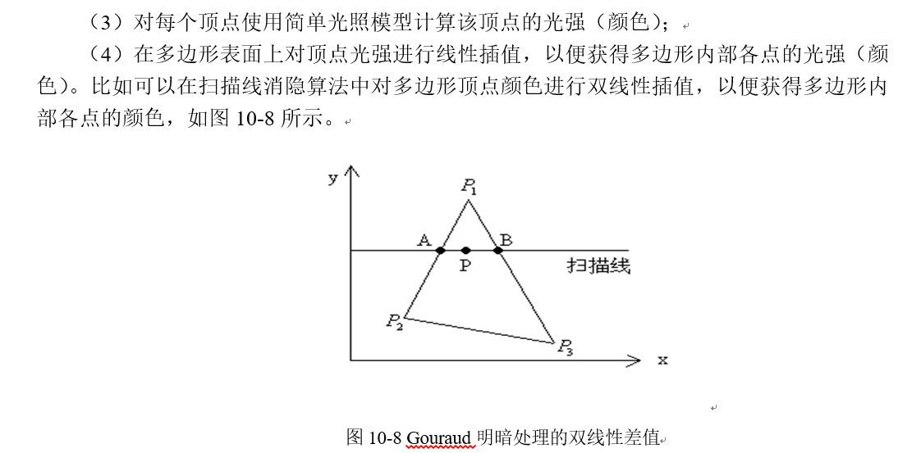
10.2 明暗处理
10.2.2 Gouraud明暗处理

Slide 29
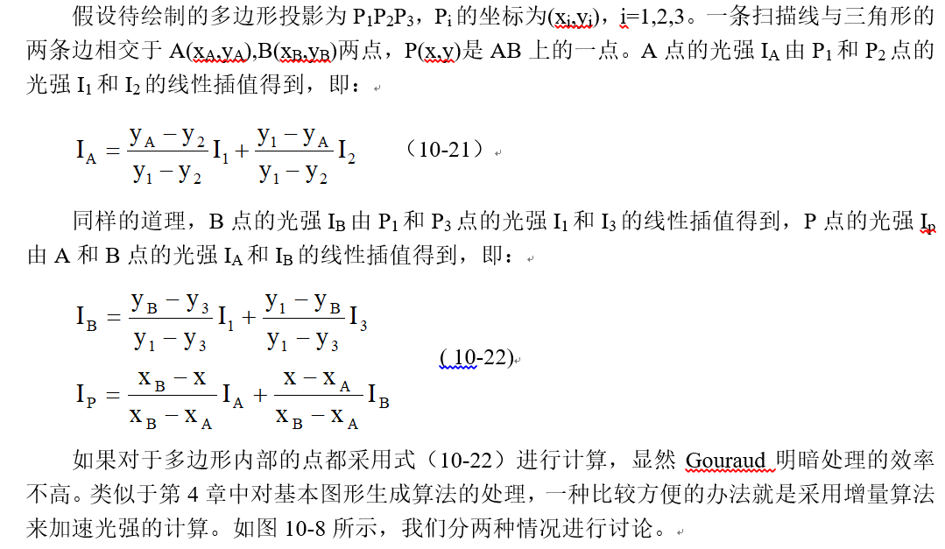

Slide 30
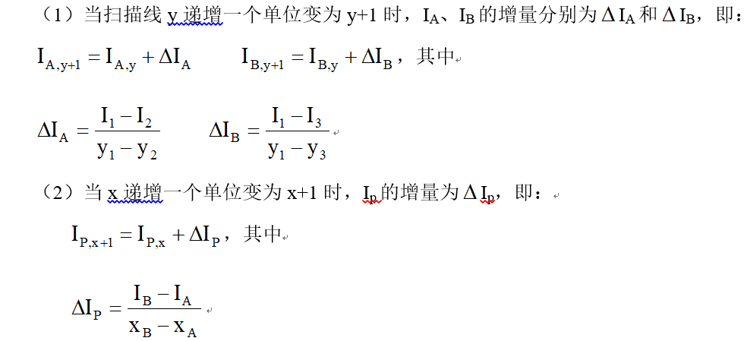

Slide 31
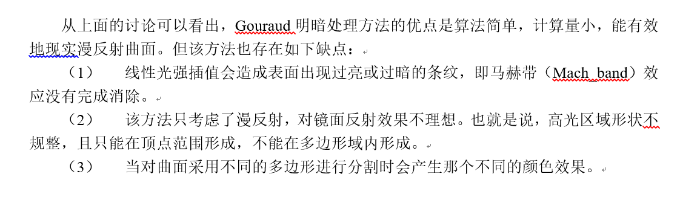

Slide 32
10.2 明暗处理
10.2.3 Phong明暗处理
Phong明暗处理方法的基本思想是通过对多边形顶点的法矢量进行插值，获得其内部各点的法矢量，具体步骤如下：
计算每个多边形的单位法矢量；
计算多边形顶点的单位法矢量；
对多边形顶点法矢量进行双线性插值，获得内部各点的法矢量；
利用光照模型计算多边形内部各顶点的颜色。

Slide 33
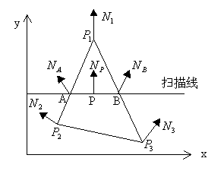
10.2 明暗处理
10.2.3 Phong明暗处理

Slide 34
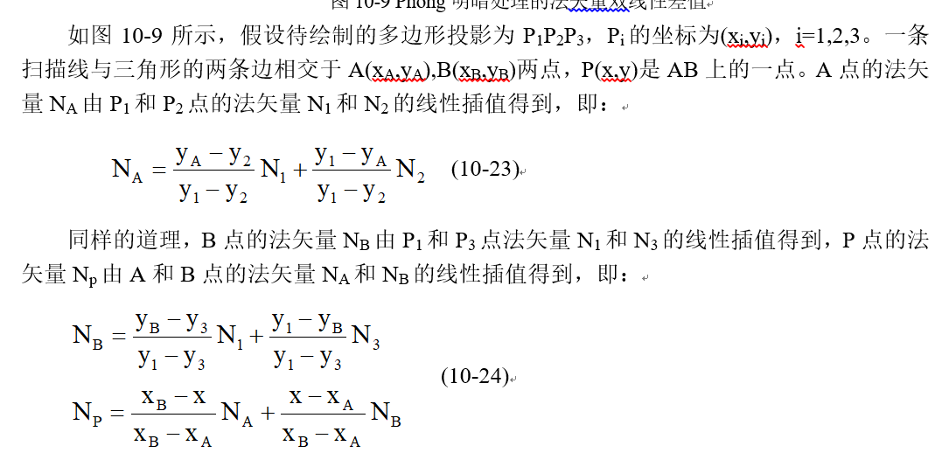

Slide 35
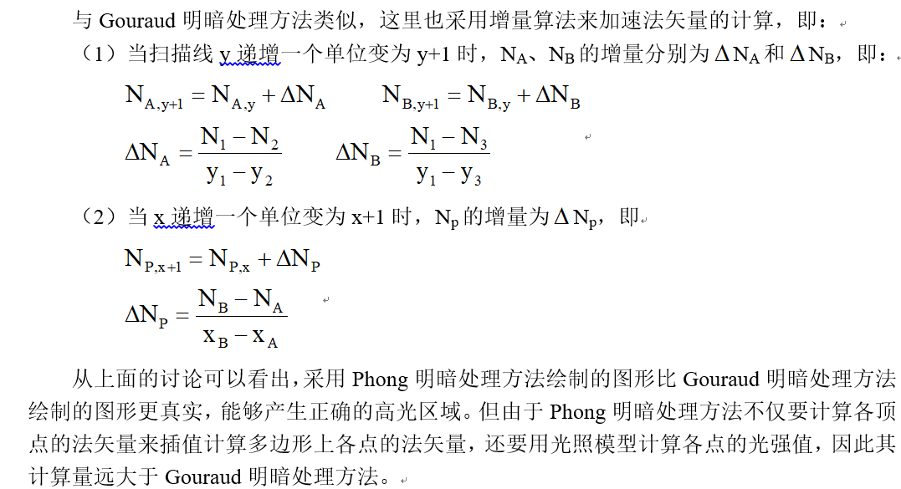

Slide 36
10.3 阴影处理
10.3.1 自身阴影生成
阴影是指景物中那些没有被光源直接照射到的暗区。
阴影有助于弄清场景中个物体之间的空间位置关系，增加观察者对物体的深度感知，增强图形的立体感和场景的层次感，从而使得计算机生成的画面更具有真实感。

Slide 37
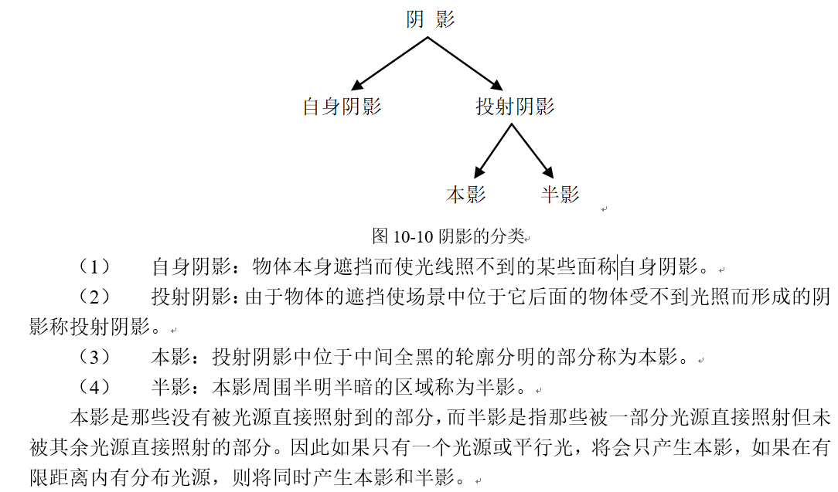

Slide 38
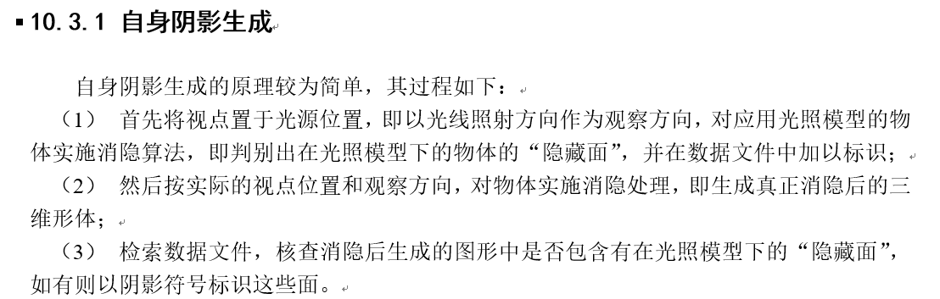
10.3 阴影处理
10.3.1 自身阴影生成

Slide 39
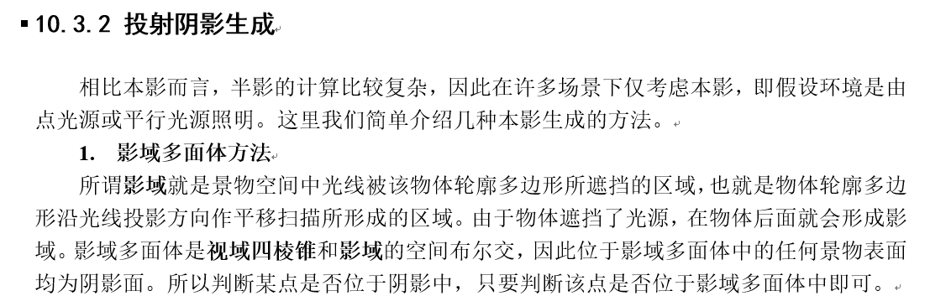

Slide 40
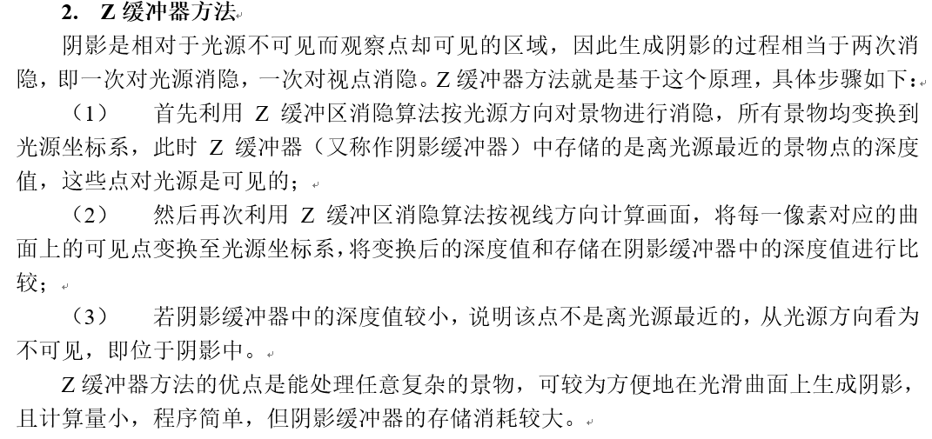

Slide 42
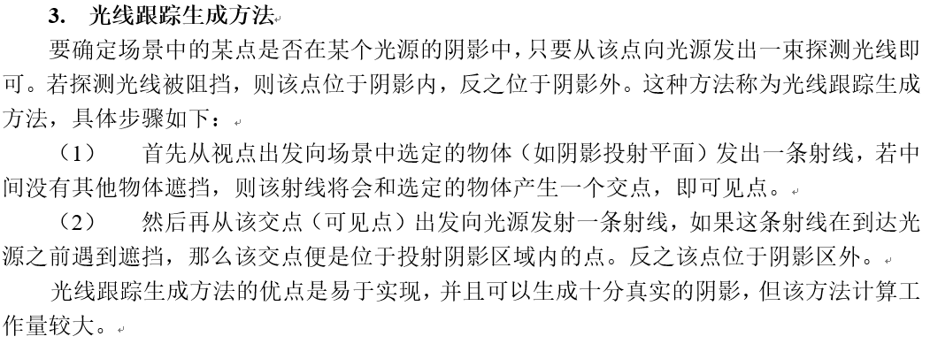

Slide 43
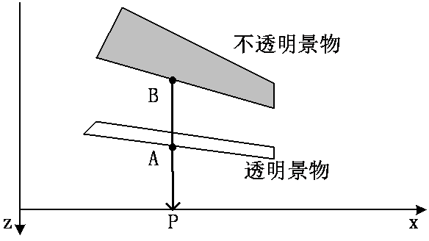
10.4 透明处理
10.4.1 透明效果的简单模拟
差值透明方法

Slide 44
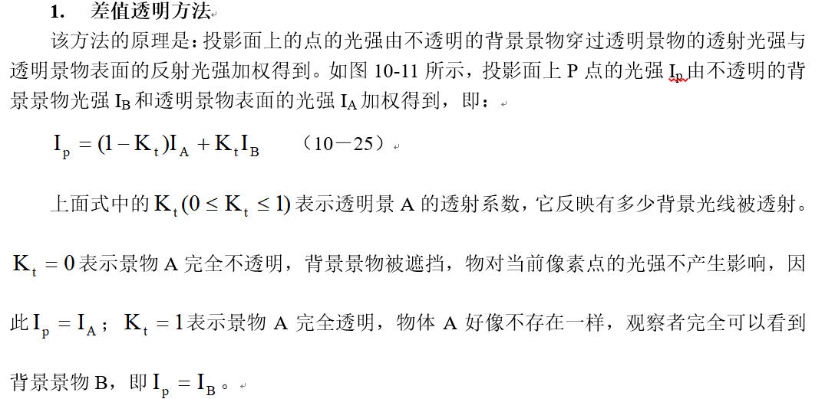
10.4 透明处理
10.4.1 透明效果的简单模拟

Slide 45
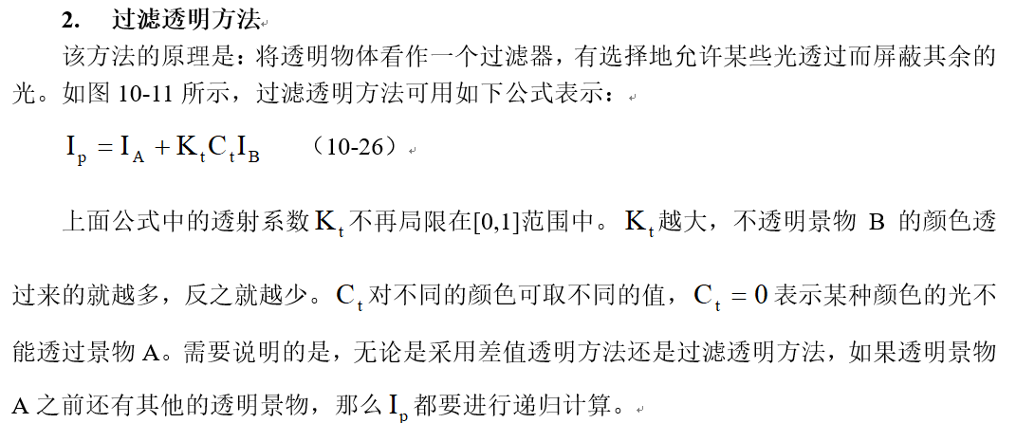
10.4 透明处理
10.4.1 透明效果的简单模拟

Slide 46
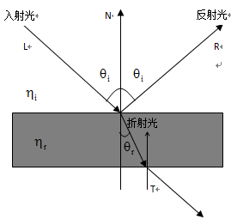
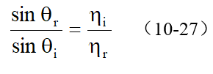
10.4 透明处理
10.4.2 考虑折射的透明处理

Slide 47
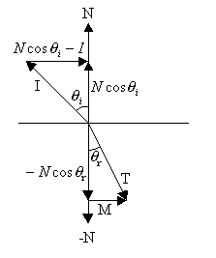
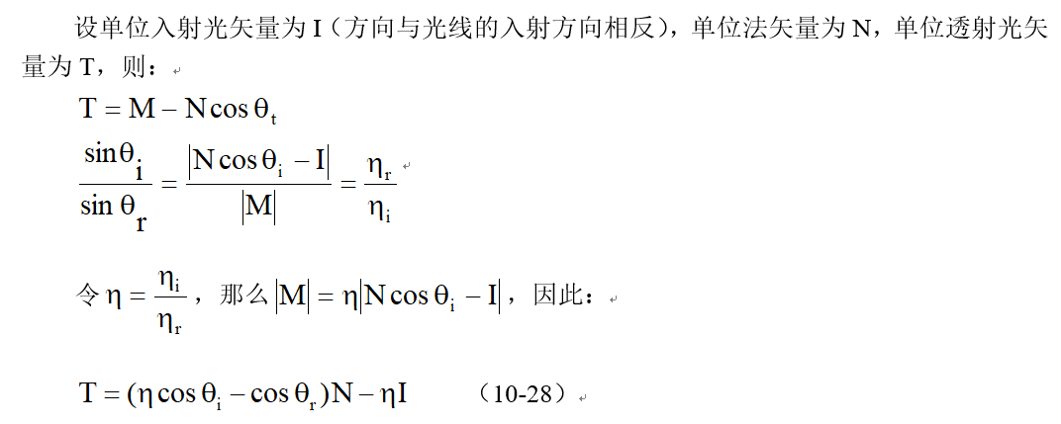
10.4 透明处理
10.4.2 考虑折射的透明处理

Slide 48
10.5 整体光照模型与光线跟踪
10.5.1 整体光照模型概述
简单光照模型（亦称局部光照模型）没有考虑周围环境对当前景物表面的光照影响，忽略了光在环境景物之间的传递，很难表现自然界复杂场景的高质量真实感图形。为了增加图形的真实感，必须考虑环境的漫反射、镜面反射和规则透射对景物表面产生的整体照明效果。如图10-14所示，从视点观察到的物体A表面的亮度来源于三方面的贡献：
光源直接照射到A的表面，然后被反射到人眼中的光产生的亮度；
光源或其它物体的光经A物体折射到人眼中的光产生的亮度；
物体B的表面将光反射到物体A的表面，再经物体A的表面反射到人眼中产生的亮度。

Slide 49
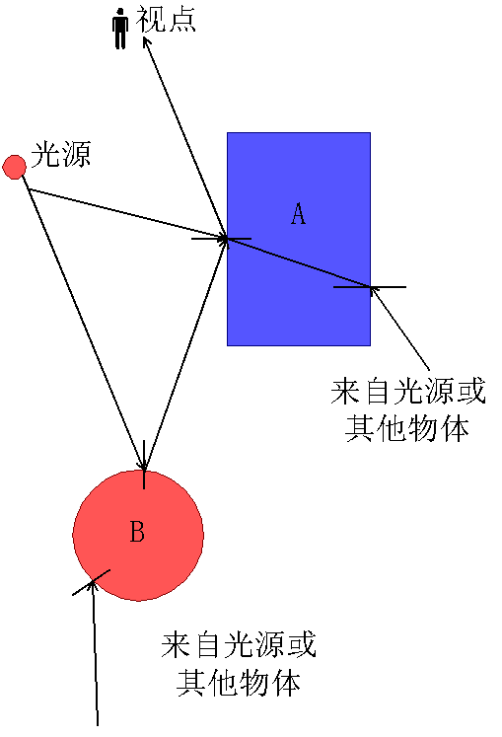
10.5 整体光照模型与光线跟踪
10.5.1 整体光照模型概述

Slide 50
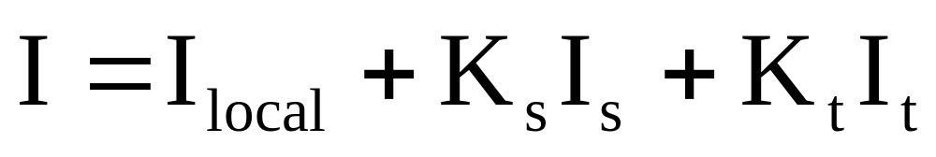
10.5 整体光照模型与光线跟踪
10.5.2 Whitted光照模型
Whitted光照模型在简单光照模型中增加了环境镜面反射光和环境规则透射光，以模拟周围环境的光透射到景物表面上产生的理想镜面反射和规则透射现象。Whitted光照模型基于如下假设：
如图10-15所示，物体表面向视点方向V辐射的光亮度I由3部分组成：
光源直接照射引起的反射光强度；
沿V的镜面反射方向R来的环境光投射在光滑表面上产生的镜面反射光；
沿V的规则透射方向T来的环境光通过透射在透明物体表面上产生的规则透射光。
因此Whitted光照模型可表示为：

Slide 51
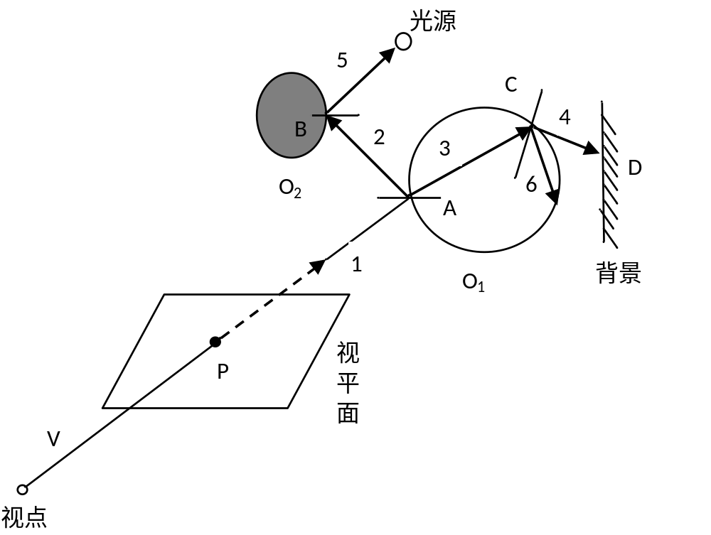
10.5 整体光照模型与光线跟踪
10.5.3 光线跟踪算法

Slide 52
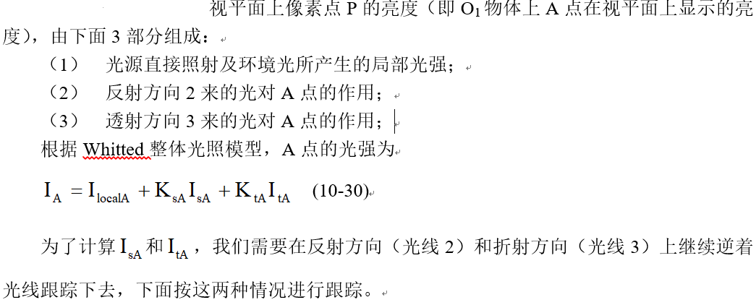
10.5 整体光照模型与光线跟踪
10.5.3 光线跟踪算法

Slide 53
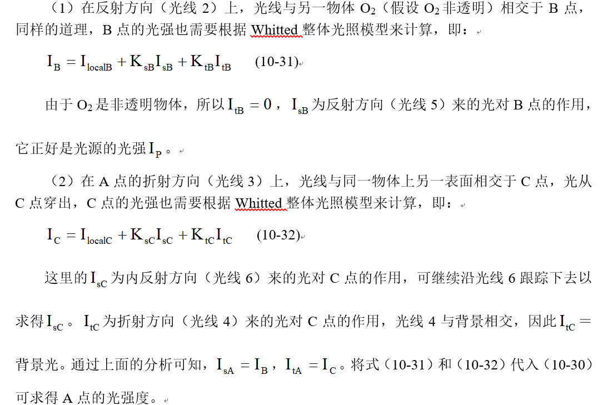

Slide 54
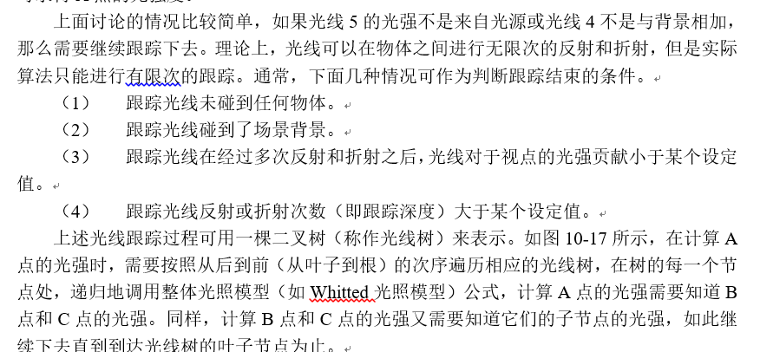

Slide 55
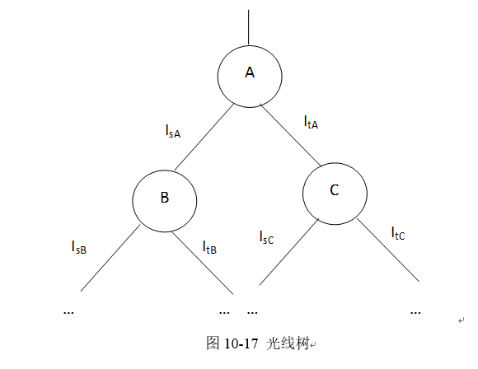

Slide 56
10.6 纹理映射
10.6.1 颜色纹理处理
1. 在计算机图形学中物体的表面细节称为纹理。纹理包括颜色纹理和几何纹理两类。
2. 颜色纹理主要是指光滑表面上附加花纹和图案，如墙面上的拼花图案，木质家具表面的纹路图案等；
3. 几何纹理主要是指景物表面在微观上呈现出的起伏不平，如混凝土墙面的凹凸不平，柑橘表皮的褶皱等。颜色纹理可用纹理映射来描述，几何纹理可用一个扰动函数来描述。

Slide 57
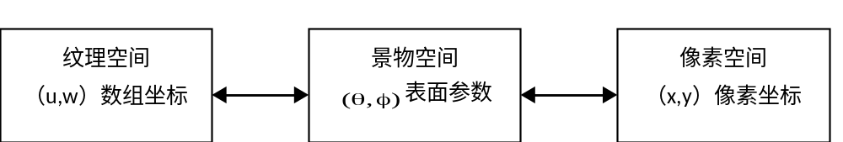
10.6 纹理映射
10.6.1 颜色纹理处理

Slide 58
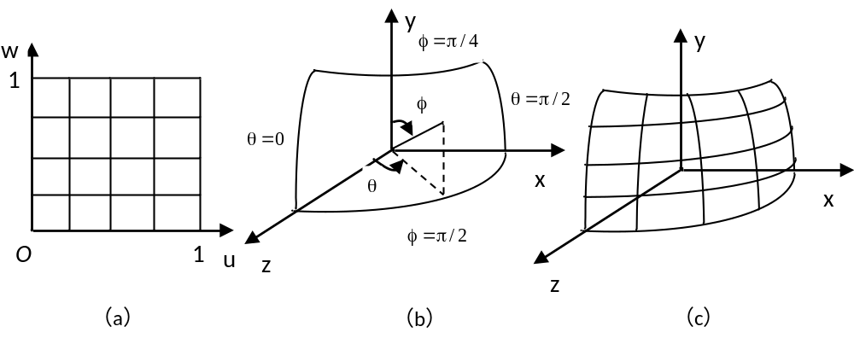
10.6 纹理映射
10.6.1 颜色纹理处理

Slide 59
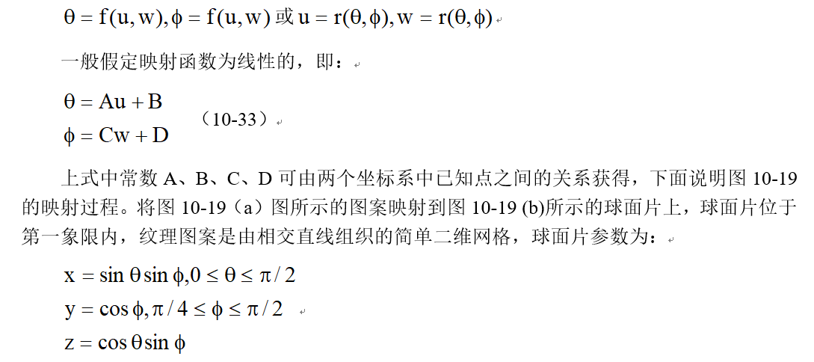

Slide 60
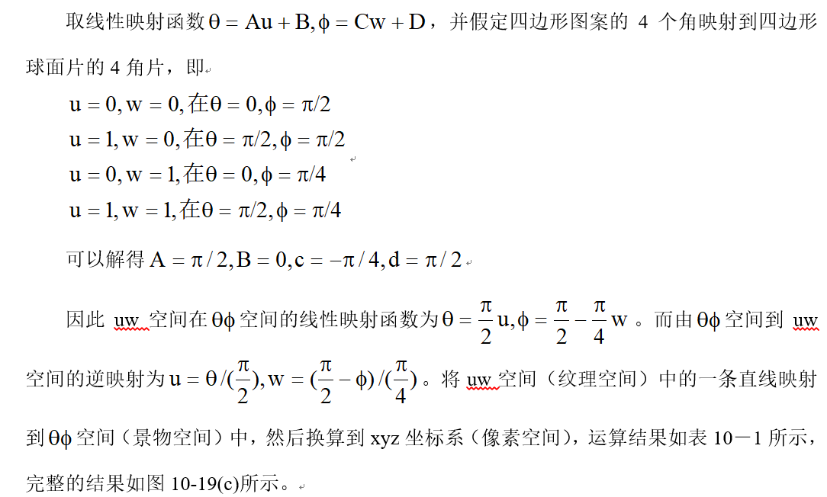

Slide 61
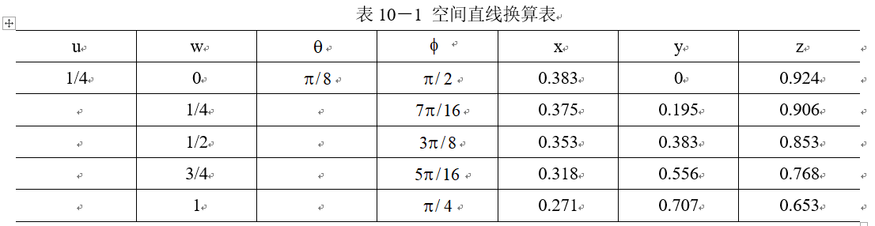

Slide 62
10.6 纹理映射
10.6.2 几何纹理处理

